Slide 1
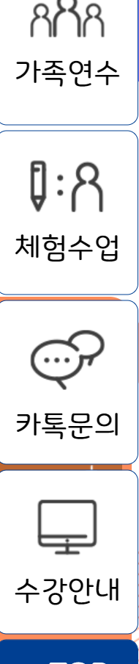
회사이름 필리핀 현지 화상영어
로그인 회원가입 고객센터
회사로고
수강신청 수강안내 학습과정 학습교재 강사소개 수강후기 학습문의 이벤트

Slide 2
공지사항 및 프로모션 노출

Slide 3
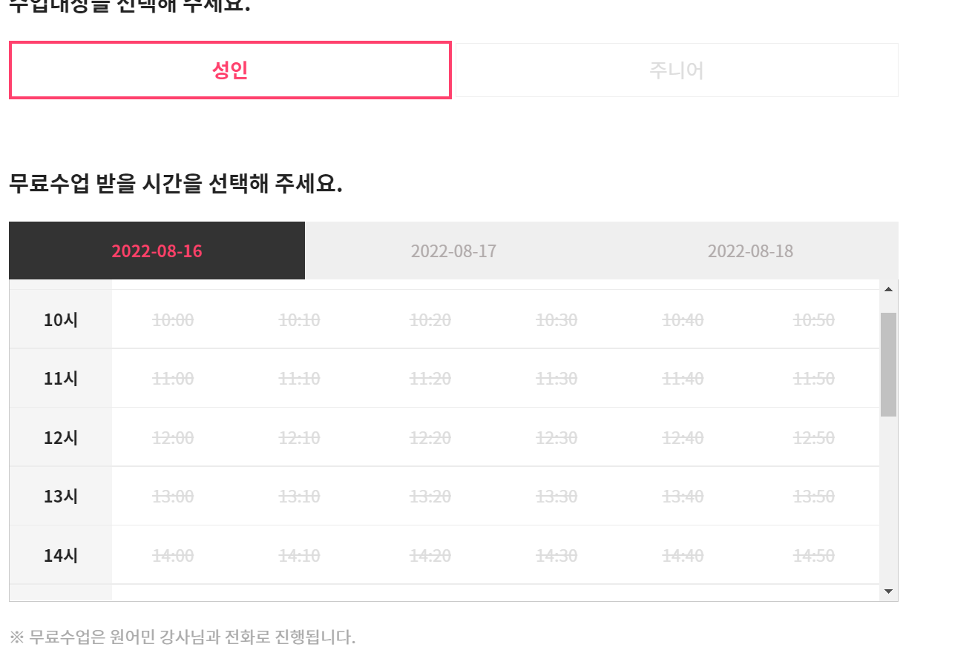
샘플강의 스케줄 등록 및 각 선생님의 수강신청 프로그램 필요

Slide 4
회사이름 영어 수강생들의 엄지척 수강후기 및 유튜브 후기
학습교재
회사이름 ㅣ 대표 : XXX l 개인정보책임자 : XXX(이멜주소) 고객상담센터(한국): 02-000-0000
주소 : 서울시 XXX XXX l 사업자등록번호 : 000-00-00000 평일 10:00-22:00 토요일 10:00-17:00
통신판매업 신고번호 : 제 XXX-서울-0210호 이메일 : XXXXXX@naver.com
수강료 입금정보 ㅣ 입금계좌 : 국민은행 XXX-XX-XXXX(회사이름)
수강생과 입금자명이 다를경우 카톡 또는 전화로 알려주시길 바랍니다 필리필 관리사무소 : 주소

Slide 5
배너
수업 에티켓

